Slide 1




«Четвертая промышленная революция»
Клаус Шваб
Докладчик: доцент ШБиП
Гранецкий В.Н.

Slide 2
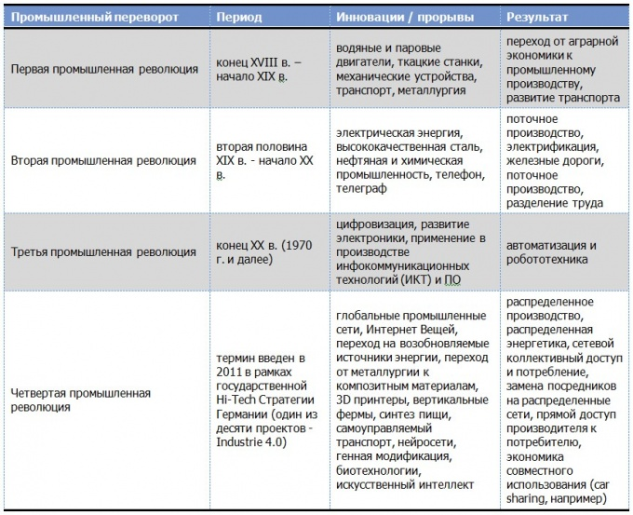

Slide 3
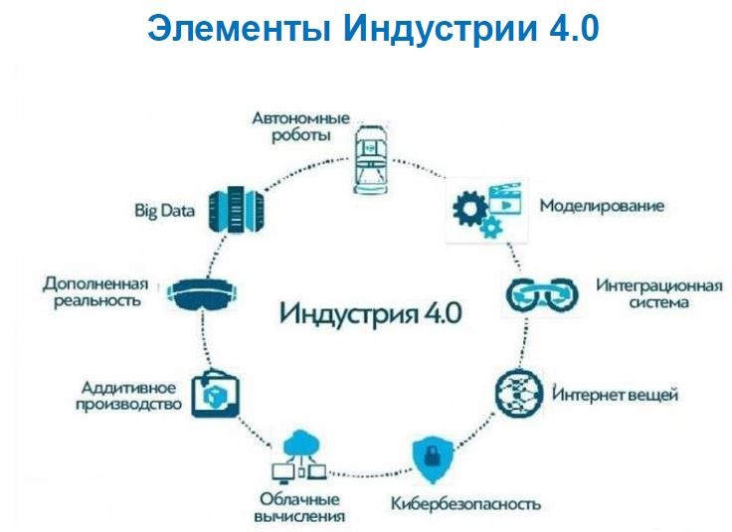

Slide 4
Изменения к 2025 году
1. Имплантируемые технологии - первый имеющийся в продаже имплантируемый мобильный телефон (82%).
2. Наше цифровое присутствие - 80 % людей с цифровым присутствием в сети Интернет (84%)
3. «Цифровидение» как новый интерфейс - 10 % очков для чтения подключены к сети Интернет (86%).
4. Носимый Интернет - 10 % людей носят одежду, подключенную к сети Интернет (91%).
5. Распределенные вычисления - 90 % населения имеют регулярный доступ к сети Интернет (79%).
6. Суперкомпьютер у вас в кармане - 90 % населения использует смартфоны (81%).
7. Хранилище на всех - 90 % людей имеют возможность неограниченного и бесплатного (поддерживаемого рекламой) хранения данных (91%).
8. Интернет вещей и для вещей - Один триллион датчиков, подключенных к сети Интернет (89%).

Slide 5
Изменения к 2025 году
9. Подключенный дом - свыше 50 % трафика по сети Интернет, поступающего в дома, приходится на приборы и устройства (а не развлечения и общение) 70%.
10. «Умные» города - первый город с населением более пятидесяти тысяч человек и без светофоров (64%).
11. «Большие данные» для принятия решений - первое правительство, заменившее перепись населения источниками больших данных (83%).
12. Автомобили без водителя - беспилотные автомобили составляют 10 % от общего количества автомобилей на дорогах США (79%).
13. Искусственный интеллект и принятие решений - первый автомат с элементами искусственного интеллекта (ИИ) в совете директоров компании (45%).
14. ИИ и рабочие места для белых воротничков - 30 % корпоративных аудиторских проверок проводится ИИ (75%).
15. Робототехника и сервисы - первый робот-фармацевт в США (86%).
16. Bitcoin и цепочка блоков транзакций - 10 % всемирного внутреннего валового продукта (ВВП) сберегается при помощи технологии цепочки блоков (58%).

Slide 6
Изменения к 2025 году
17. Экономика совместного потребления - превышение количества поездок / путешествий на автомобилях совместного использования над поездками на частных автомобилях (67%).
18. Правительства и цепочка блоков - правительство впервые собирает налоги при помощи цепочки блоков (73%).
19. 3D-печать и 3D-производство - производство первого автомобиля при помощи 3D-печати (84%).
20. 3D-печать и здравоохранение - первая пересадка печени, созданной с использованием технологии 3D-печати (76%).
22. Спроектированные существа - рождение первого человека, чей геном был подвергнут специальным изменениям.
23. Нейротехнологии - первый человек с полностью искусственной имплантируемой памятью в мозгу.

Slide 7
Перемены
Экономика
Бизнес
Правительство
Общество
Отдельная личность

Slide 8
Три шага подготовки к инновациям
Увеличить степень информированности и понимания населением будущих изменений. Книга Клауса Шваба направлена именно на это.
Правительства всех стран должны уметь находить общий язык, чтобы понимать, какие сценарии развития событий подготовит нам четвертая промышленная революция.
Необходимо изменить политические, экономические и социальные системы, чтобы они могли воспользоваться всеми преимуществами и возможностями новой промышленной эры.

Slide 9
Спасибо за внимание!

